Slide 1



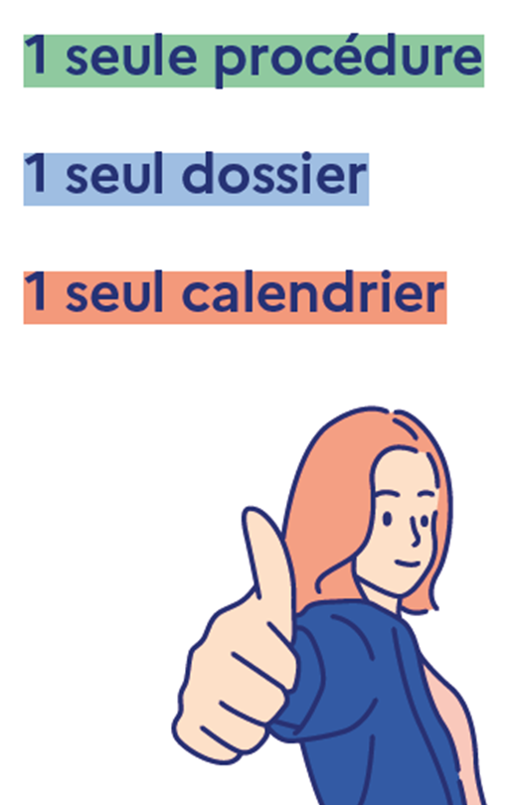


Réunion des parents d’élèves de terminale
générale, technologique et professionnelle

Slide 2

Calendrier de la 2ème partie de l’année
Examens – conseils de classe – orientation

Slide 3
Le calendrier du 2ème semestre
Elèves de Terminale
Conseils de classe :
LGT : du 26 Janvier au 06 février : nouvelle formule « l’élève au centre de son conseil de classe » + avis Parcoursup
LP: 1er semestre du 19 au 29 janvier 2026
LP / LGT : Fin mai : conseil de classe + avis pour le baccalauréat
Parcours Y LP : du 2 au 26 juin
Réunion parents-professeurs :
LGT et LP : Lundi 09 Février
Remise de bulletin par PP + rdv individuels possibles (via Pronote)
Examens blancs
Des examens blancs sont organisés dans toutes les séries.
Bac blanc de philo + EDS blancs : du 24 au 28 mars 2025
Bac pro blanc : du 19 au 21 janvier 2026
Grand oral blanc : fin mai – début juin

Slide 4

w

Slide 5
Les principes
Parcoursup permet de découvrir toutes les formations supérieures (à quelques exceptions près), y compris en apprentissage.
Parcoursup est une procédure dématérialisée avec 1 calendrier unique et 1 seul dossier à constituer.
Vous formulez vos vœux sans les classer dans un 1er temps (vous devrez les classer rapidement. Vous choisissez votre formation en fonction des propositions d’admission que vous recevez, à partir du mardi 2 juin 2026.
Ce n’est pas Parcoursup qui choisit votre affectation : les responsables des formations examinent votre dossier, font des propositions auxquelles vous répondez.
Toutes les formations publient sur Parcoursup leurs critères d’analyse des candidatures.
Vous n’êtes pas seuls face au choix : vous êtes accompagné, au lycée, via la plateforme, pour élaborer votre projet, faire des vœux, choisir votre formation.

Slide 6

Le calendrier

Slide 7
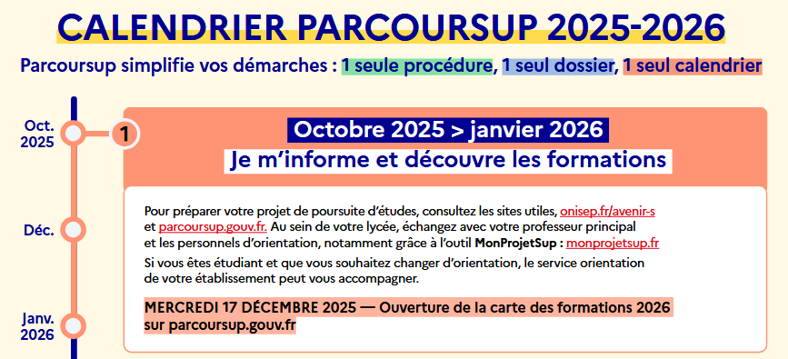
Le calendrier

Slide 8

LE BON REFLEXE : S’INFORMER, SE RENSEIGNER
Echanger avec des professionnels dans votre lycée
Votre professeur principal
Les Psy-EN
Le forum des métiers du vendredi 23 janvier : + de 200 professionnels et des conférences
Echanger avec les formations
(contact et dates à retrouver sur Parcoursup)
Responsables de formations et étudiants ambassadeurs
Lors des journées portes ouvertes et salons virtuels avec conférences thématiques
Consulter les ressources en ligne de nos partenaires
(accessibles gratuitement depuis la page d’accueil Parcoursup)
Live Parcoursup :
Programme à retrouver sur Parcoursup.fr

Slide 9
Les formations disponibles
Parmi les 24 000 formations dispensant de diplômes reconnus par l’État disponibles via le moteur de recherche de formation :
Des formations plus ou moins sélectives : exemples de différents « taux d’accès »
De nombreuses formations sont accessibles en apprentissage (1ère année, 2ème année…) : se renseigner sur la fiche présentant la formation.
Attention : « BTS Immobilier – Cahors » : la 1ère réponse est le BTS en apprentissage – la 2ème est la formation en voie scolaire
Le « taux d’accès » est le pourcentage de propositions d’inscriptions par rapport au nombre de candidats qui ont fait la demande.

Slide 10
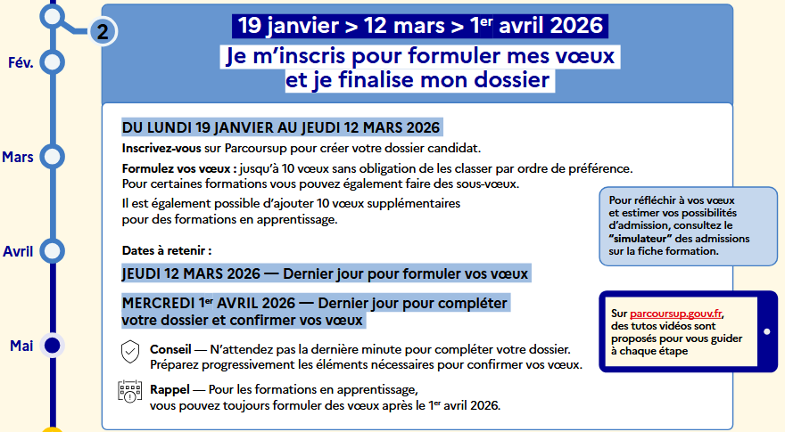
Le calendrier

Slide 11
S’inscrire sur Parcoursup
À partir du 19 janvier 2026
Une adresse mail valide et consultée régulièrement : pour échanger et recevoir les informations sur votre dossier
L’INE (identifiant national élève en lycée général, technologique ou professionnel) : sur le relevé de notes des épreuves anticipées du baccalauréat.
  Important : renseignez un numéro de portable pour recevoir les alertes envoyées par la plateforme.
  Conseil aux parents ou tuteurs légaux : vous pouvez également renseigner votre email et numéro de portable dans le dossier de votre enfant pour recevoir messages et alertes Parcoursup. Vous pourrez également recevoir des formations qui organisent des épreuves écrites/orales le rappel des échéances.

Slide 12
Les principales règles à retenir
Jusqu’à 10 vœux et 10 vœux supplémentaires pour des formations en apprentissage
Possibilité de faire des sous-vœux pour certaines filières (classes prépa, BTS, BUT, école de commerce, d'ingénieurs, IFSI…)
Les vœux sont formulés librement par les candidats (pas de classement par ordre de priorité) : une réponse pour chaque vœu formulé. Un classement sera à effectuer pour les vœux en attente
La date de formulation du vœu n’est pas prise en compte pour l’examen du dossier
Chaque formation n’a connaissance que des vœux formulés pour elle
(elle ne connait pas les autres vœux formulés par les candidats)
Quand un candidat accepte une formation, il a toujours la possibilité de conserver des vœux pour lesquels il est en liste d’attente et qui l’intéressent davantage

Slide 13
Les éléments transmis aux formations du supérieur
le projet de formation motivé
les pièces complémentaires demandées par certaines formations
la rubrique Activités et centres d’intérêt
la fiche Avenir renseignée par le lycée
Des informations sur votre parcours spécifique (sections européenne) ou votre participation aux cordées de la réussite (seulement si vous le souhaitez)
Les bulletins scolaires et notes du baccalauréat :
  Année de première : bulletins scolaires et les notes des épreuves anticipées de français et celles au titre du contrôle continu
  Année de terminale : bulletin scolaire du 1er semestre, notes des épreuves finales des deux enseignements de spécialité (pour les lycéens généraux et technologiques)
Vous avez jusqu’au 1er avril 2026
pour ajouter tous les éléments que vous souhaitez intégrer dans votre dossier

Slide 14
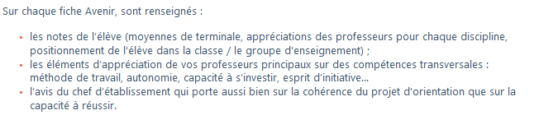
La fiche avenir

Slide 15
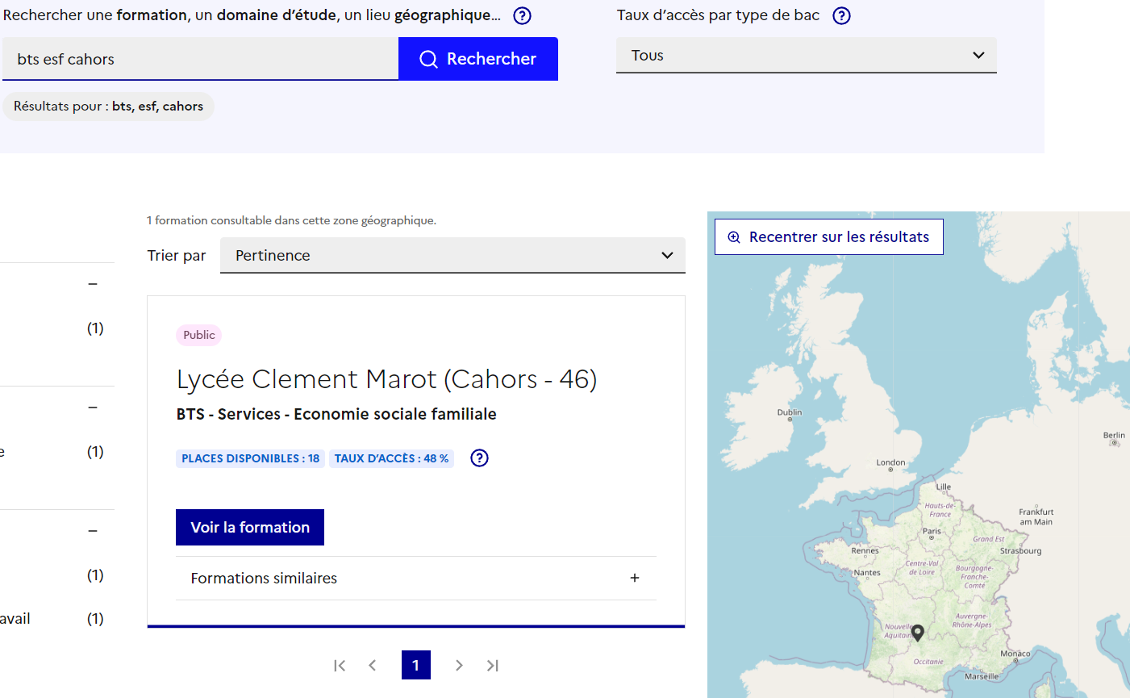

Les ressources de Parcoursup
Je recherche une formation
« BTS ESF à Cahors »
CLIC
Notes:
15

Slide 16
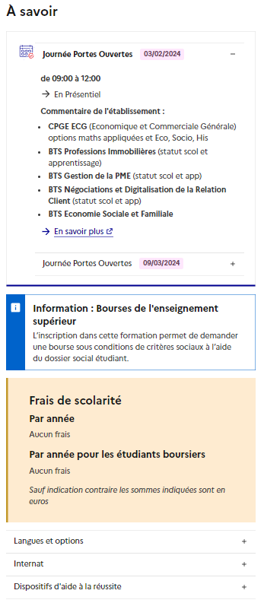
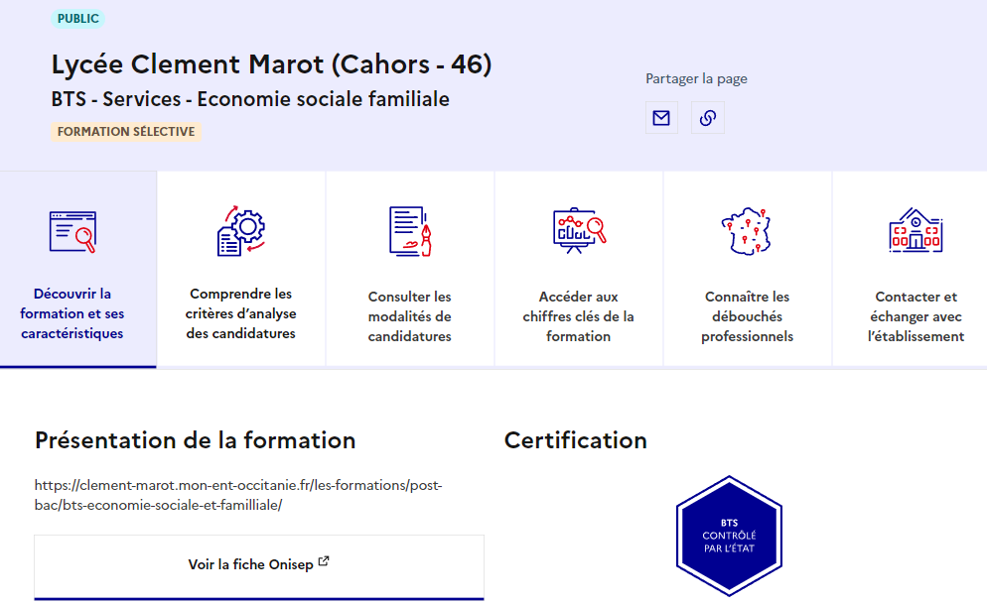
Les ressources de Parcoursup
CLIC
Notes:
16

Slide 17
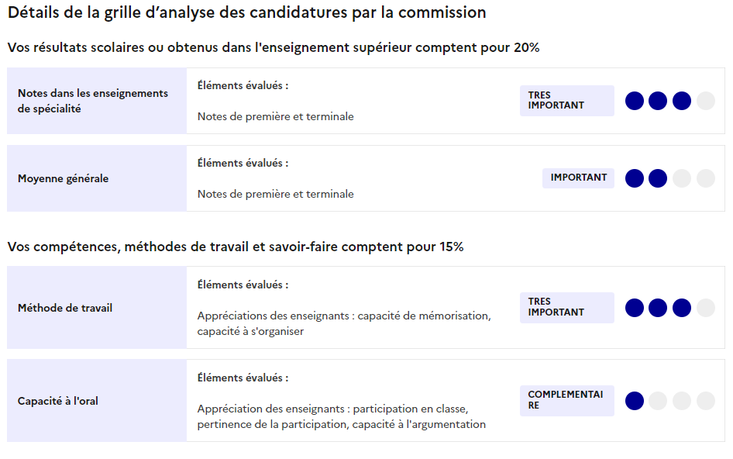
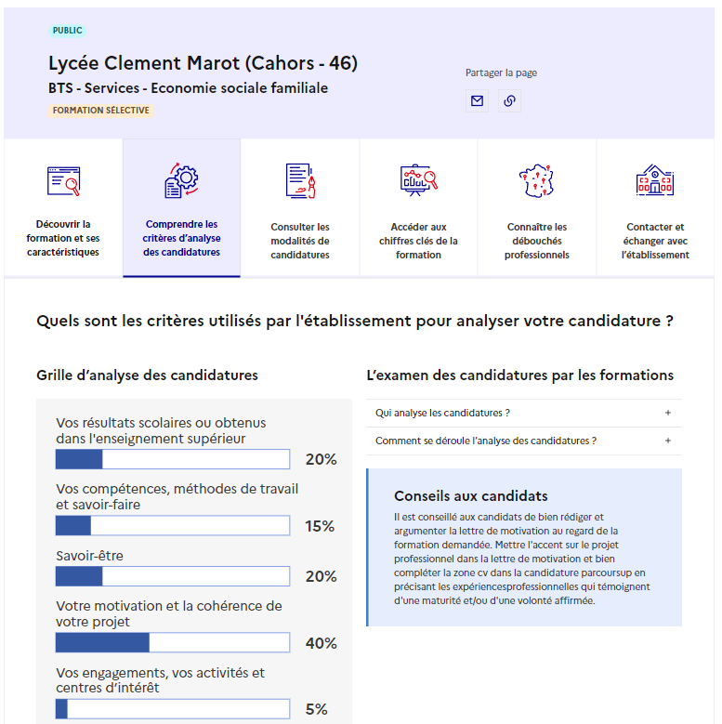
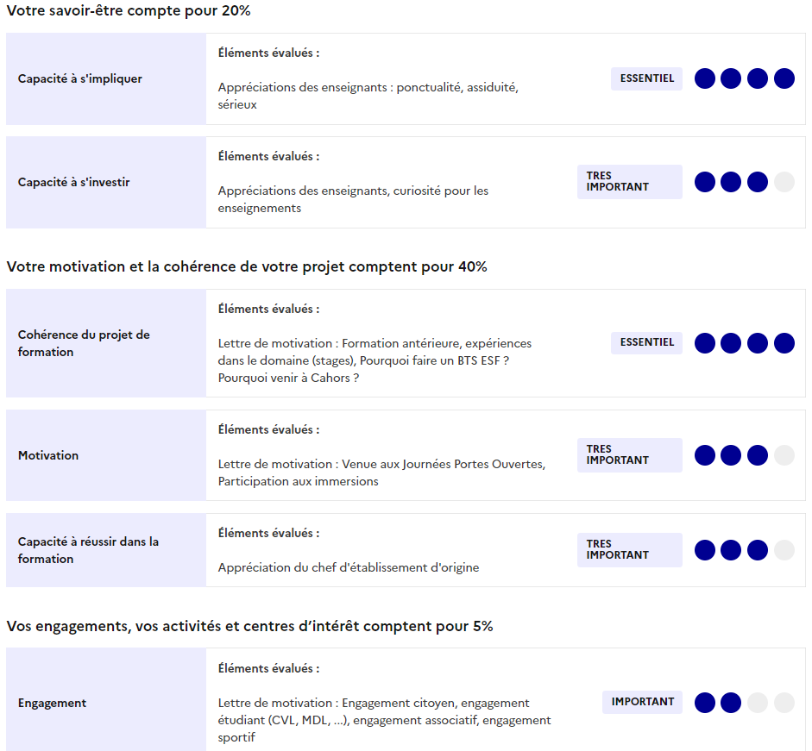
Les ressources de Parcoursup
CLIC
Notes:
17

Slide 18
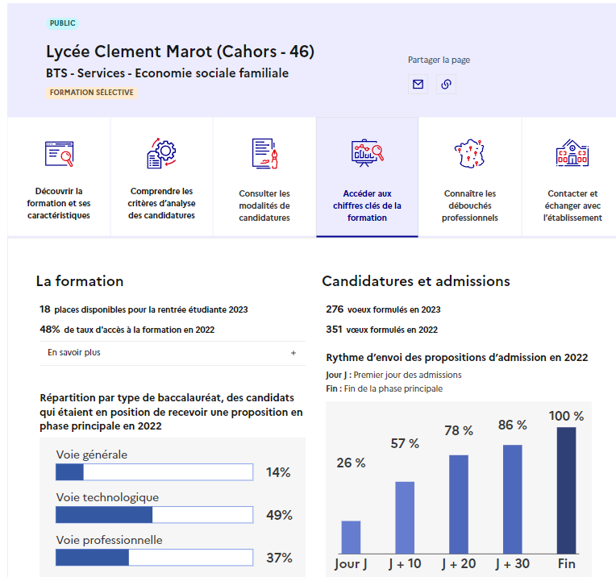
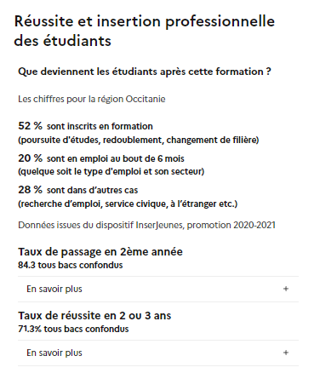
Les ressources de Parcoursup
CLIC
Notes:
18

Slide 19
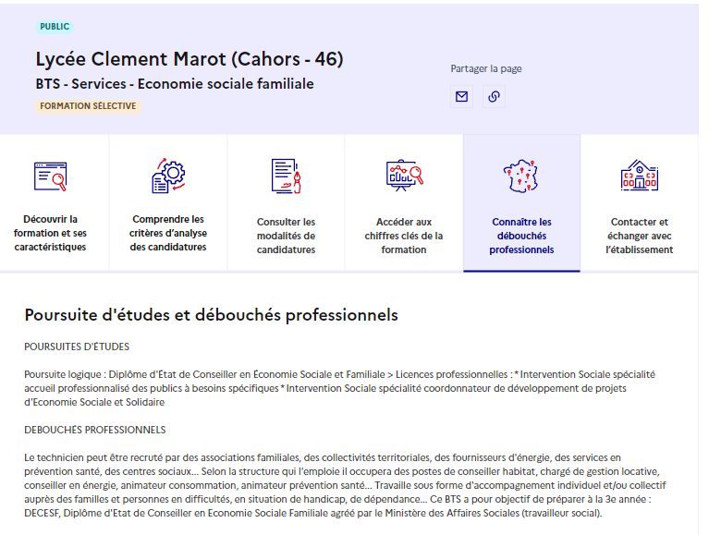
Les ressources de Parcoursup
CLIC
Notes:
19

Slide 20
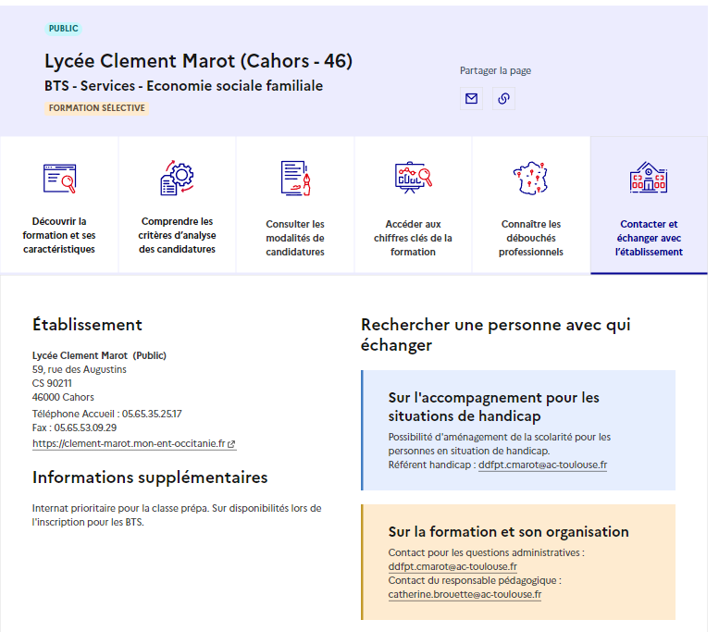
Les ressources de Parcoursup
CLIC
Notes:
20

Slide 21
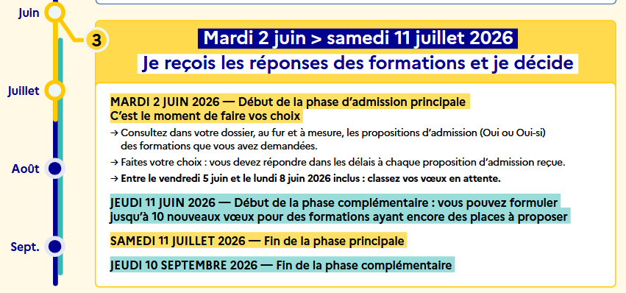
Le calendrier

Slide 22
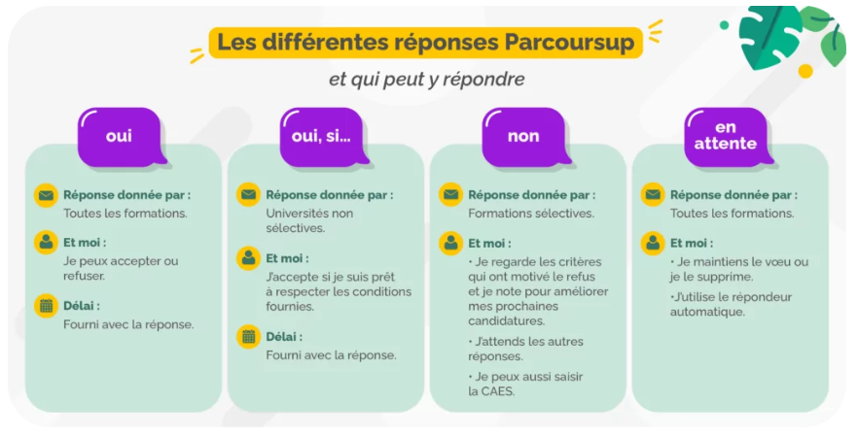
Quelles réponses?
Attention, nous déconseillons l’usage du répondeur automatique (prendre l’habitude de consulter chaque jour + consulter les notifications)

Slide 23
Les listes d’attente – vos réponses
ll a 5 jours pour faire ses choix et doit :
choisir entre ses 4 « oui » lequel il conserve, et doit renoncer donc aux 3 autres « oui ».
Appelons le vœu qu’il conserve : vœu A.
Il libère ainsi 3 places pour d’autres candidats « en attente »
décider s’il conserve ou renonce à ses 2 vœux « en attente ». Il peut tout à fait conserver ses 2 vœux en attente s’ils l’intéressent plus que son vœu A.
Si au bout de quelques semaines :
Un de ses vœux « en attente » se transforme en « oui », il pourra à ce moment-là confirmer ce vœu B et renoncer à son vœu A.
Aucun de ses vœux « en attente » ne se transforme en « oui », il aura toujours son vœu A confirmé au début de la phase d’admission.
Nicolas a fait 11 vœux sur Parcoursup
Dès le 2 juin, il reçoit des réponses :
4 « oui »
2 « en attente »
5 « non »
Un classement sera à effectuer pour les vœux en attente entre le 5 et le 8 juin

Slide 24
Les listes d’attente – vos réponses
Nos conseils…
« Maintenez votre demande » pour chaque vœu qui vous intéresse. Des places vont se libérer au fil des jours, sans doute très rapidement dans la première semaine.
Regardez le rang du dernier appelé en 2025 dans les formations que vous visez :
  si vous êtes classé 500e sur liste d’attente dans une formation qui a appelé jusqu’à la 1000e place, vos chances sont grandes.
  à l’inverse, si vous êtes classé 1000e et que la formation n’est remonté en 2023 que jusqu’à la 500e place, vous avez peu de chance d’être pris.
Il faut tenir compte de cette information pour décider quel voeu vous maintenez, ou pas
Louise a fait 8 vœux sur Parcoursup
Dès le 2 juin, elle reçoit des réponses :
0 « oui »
6 « en attente »
2 « non »
Ce grand nombre d'étudiants en liste d'attente s’explique par le fait que Parcoursup n’ayant pas demandé aux candidats de classer leurs voeux, ce sont les meilleurs élèves qui vont prendre les places dans les formations les plus demandées lors des premiers jours. Les places se libéreront ensuite au fur et à mesure des réponses de ces élèves.

Slide 25
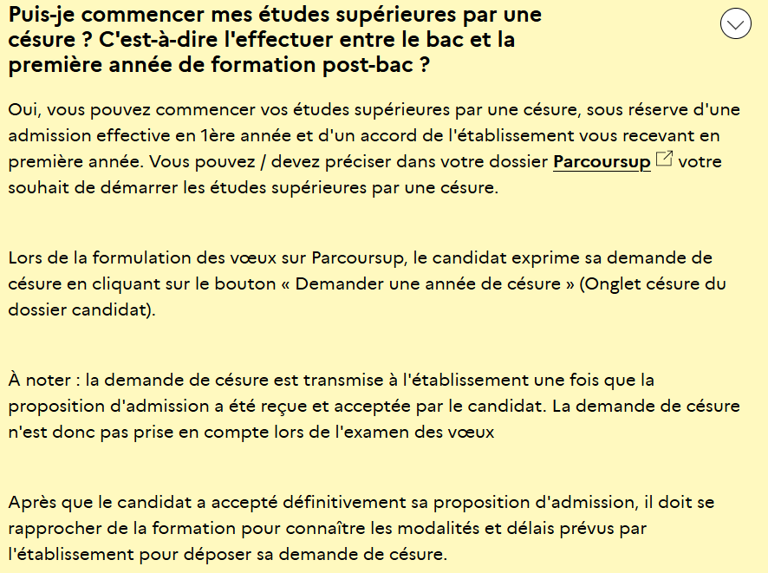
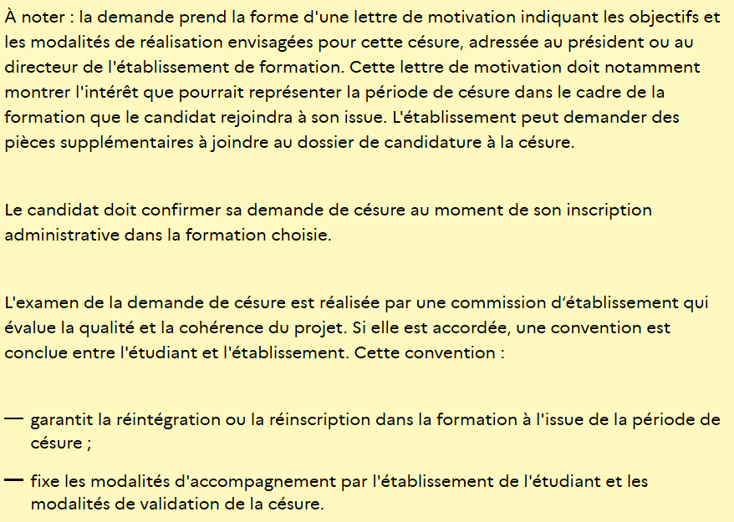
La césure ≠ année sabbatique

Slide 26
Nos conseils aux élèves
Ne pas attendre la dernière minute pour préparer son projet d’orientation : explorer le moteur de recherche des formations, consulter les fiches des formations qui vous intéressent – avec vos parents, dès la classe de 1ère
Echanger au sein du lycée (avec professeurs référents, professeurs, direction, PsyEN…) et profiter des salons d’orientation, Live Parcoursup, journées portes ouvertes
PsyEN LP : Claire POUSSOU / PsyEN LGT : Anne Sophie KAYSER
CIO de Cahors
Commencer dès maintenant à travailler les éléments de votre dossier (projet de formation motivé, activités et centres d’intérêt, infos liées à ma scolarité) et veiller à renseigner les coordonnées de vos représentants légaux pour qu’ils puissent suivre votre dossier
Des questionnaires d’auto-évaluation pour les licences de droit et de sciences sont à effectuer.
Diversifier vos vœux selon vos centres d’intérêt

Slide 27
Nos conseils aux parents
Conseils pratiques :
  Planifier à l’avance pour éviter le stress.
  Vérifier les prérequis des formations.
  Relire les projets motivés.
Le rôle des parents :
  Soutenir dans les choix, mais laisser l’élève décider.
  Aider à la gestion des deadlines.
  Assurer un suivi des réponses sur la plateforme.

Slide 28


Ressources

